Slide 1
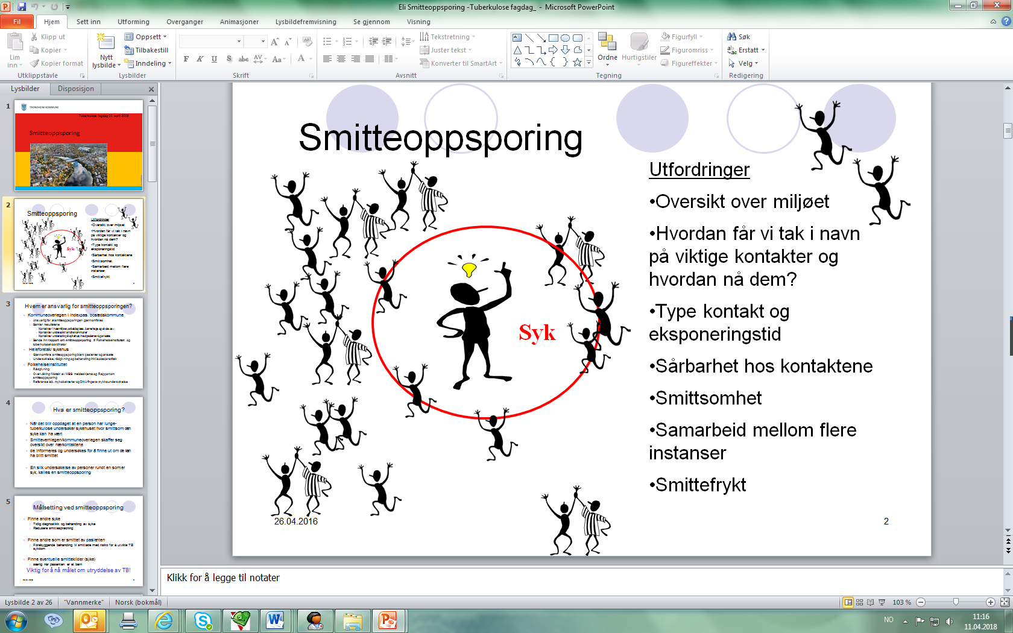
Smitteoppsporing
Eli Sagvik, Trondheim kommune
Eline Storvig, St. Olavs hospital
Notes:
Eli

Slide 2
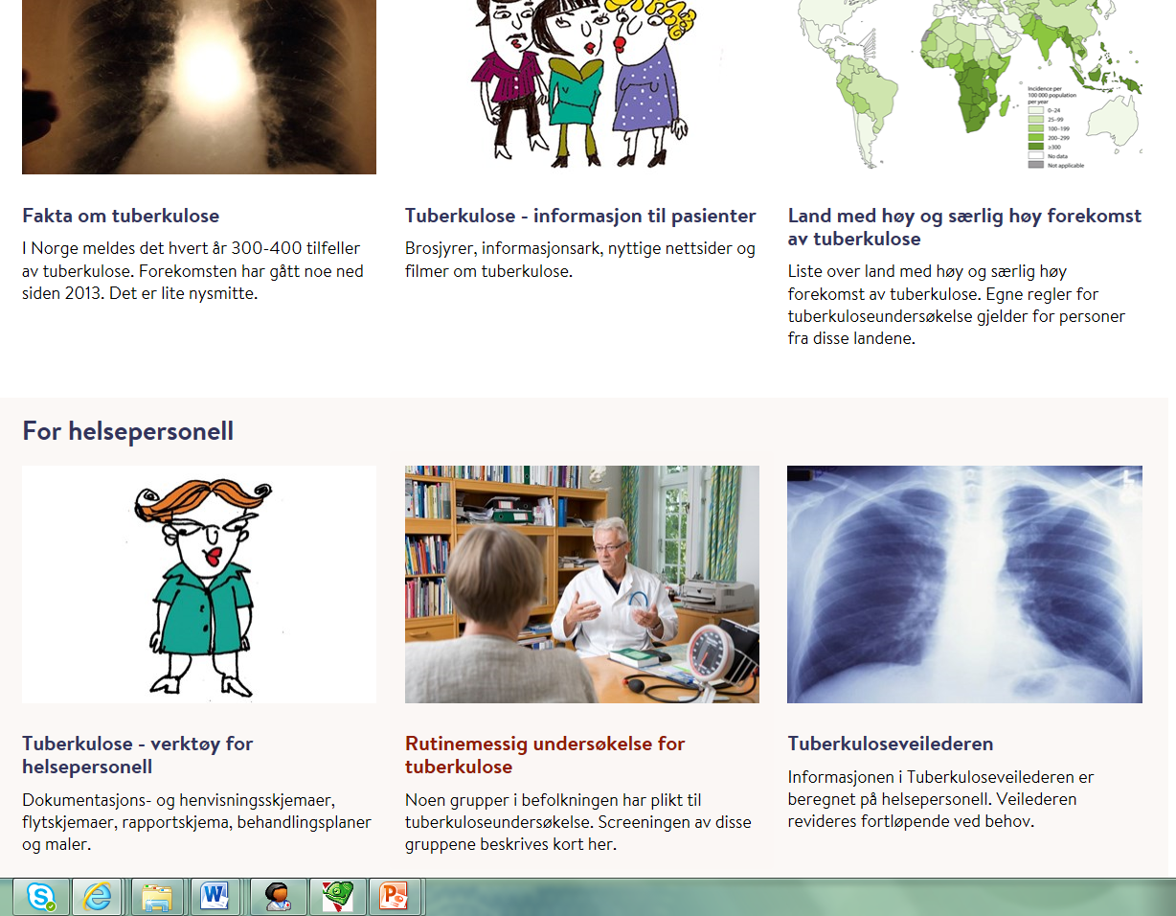
Tuberkulose på fhi.no
fhi.no (Folkehelseinstituttet sin nettside
Søk: tuberkulose
Velg Tema tuberkulose
Informasjon under tema tuberkulose:
Notes:
Eli

Slide 3
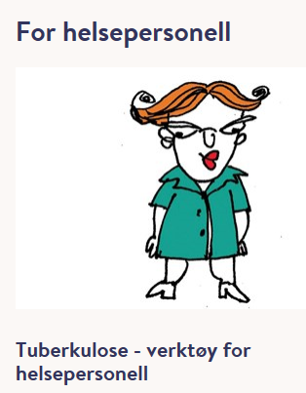

Informasjon om smitteoppsporing
Finner dere under:
  Tuberkulose - verktøy for helsepersonell
  Tuberkuloseveilederen
Notes:
Eli

Slide 4
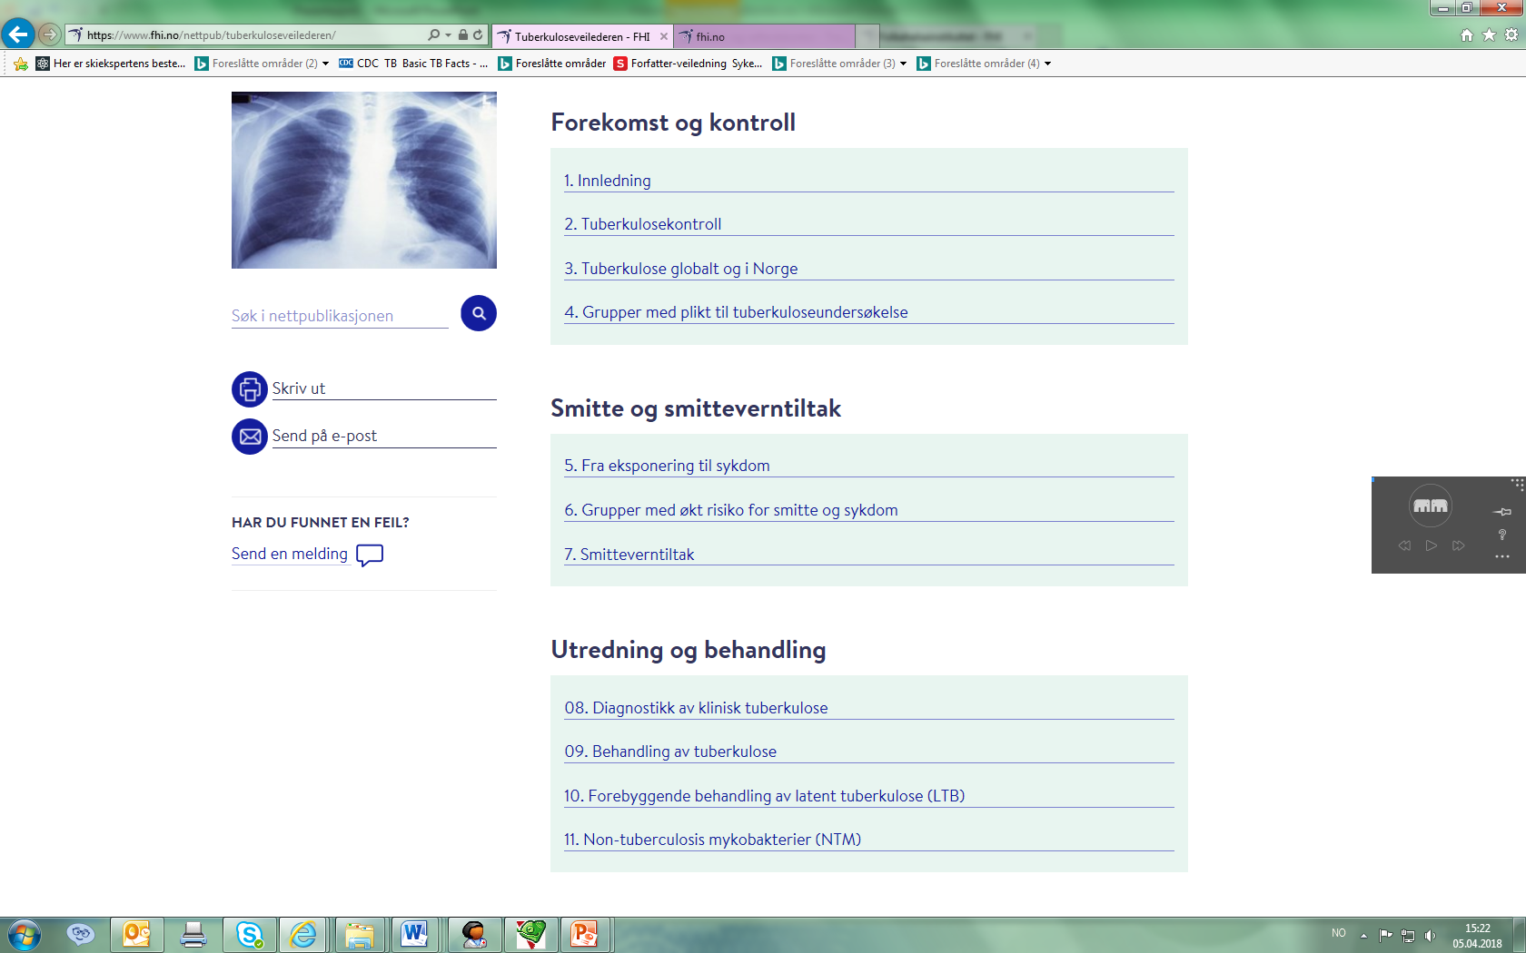
Hvilket kapittel i tuberkuloseveilederen omtaler smitteoppsporing?
Diskuter to og to
Notes:
Eline

Slide 5
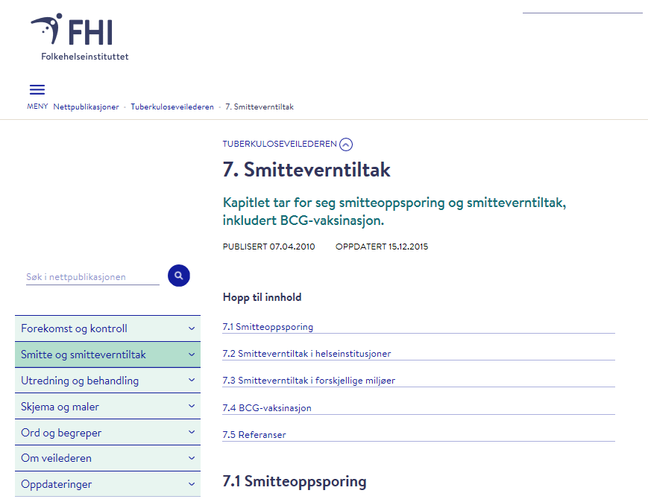
Hvilket kapittel i tuberkuloseveilederen omtaler smitteoppsporing?
Kap 7. Smitteverntiltak
Notes:
Eline

Slide 6
Hvem er ansvarlig for smitteoppsporingen?
        Diskuter to og to
Spesialist?
Kommunelegen i indekspasientens bostedskommune?
Kommunelege hvor nærkontaktene bor?
Fylkeslegen?
Notes:
Eli

Slide 7
Hvem er ansvarlig for smitteoppsporingen?
Kommuneoverlegen i indexpas. bostedskommune
  Ansvarlig for at smitteoppsporingen gjennomføres
  Samler resultatene
    Kontakter i nærmiljøet, arbeidsplass, barnehage og skole osv
    Kontakter undersøkt i andre kommuner
    Kontakter undersøkt på sykehus: medpasienter og ansatte
  Sende inn rapport om smitteoppsporing til Folkehelseinstituttett og tuberkulosekoordinator
Heleforetak/ sykehus
  Gjennomføre smitteoppsporing blant pasienter og ansatte
  Undersøkelse, rådgivning og behandling inkl.isolasjonstiltak
Folkehelseinstituttet
  Rådgivning
  Overvåking: Mottak av MSIS meldeskjema og Rapport om smitteoppsporing
  Referanse lab. mykobakterier og DNA fingeravtrykksundersøkelse
Notes:
Eli
Det er kommuneoverlegen/ bydelsoverlegen ved diagnosetidspunktet som er den ansvarlige for smitteoppsporingen.
Spesialist/TB koord har IKKE oversikt over miljøet som tidligere
Men noen ganger bor våre pasienter på to steder eller flytter rett etter utskrivelse fra sykehuset. Så det er viktig å få dette avklart.
Kommunelegen skal og samle alle resultater som sliden viser. Vi ser det kan være en utfordring i alle fall i store helseforetak som OUS å få samlet inn alt.
Masse logistikk- behov for eget meldeskjema fra helseforetaket ? Vi jobber videre med dette.
Folkehelsa mottar ca halvparten av ” rapport om smitteoppsporing” Vi Tb-koordinatorer skal bidra til at disse meldingene blir sendt. For min del tenker jeg det kunne vært spennende å få mer fullstendig rapportinnsendelse. Hva kan dette vise oss?
Hvor mange blir smittet når index er kun dyrkningspositiv ?

Slide 8
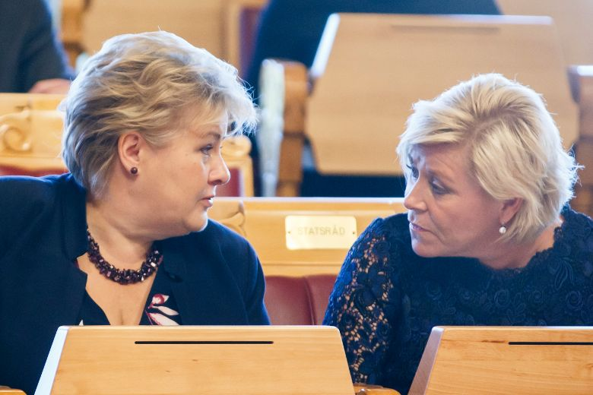
Se på flytskjema - Smitteoppsporing
Noen er mer utsatt for å bli syke enn andre/ «sårbare kontakter»?
Diskuter to og to hvem dette er?
Notes:
Eline

Slide 9
Noen er mer utsatt for å bli syke enn andre
Små barn fra 0-5 år
  mer umodent immunforsvar enn større barn og voksne
Personer som har andre sykdommer som svekker immunforsvaret
  F.eks. kreftsykdommer, hiv/aids, nyresvikt, diabetes
Personer som bruker medisiner som svekker immunforsvaret
  F.eks. medisiner mot kroniske tarmbetennelser og giktsykdommer (TNF-alfa-blokkere, kreftmedisiner eller kortisonpreparater)
Fersk smitte - infisert de to siste år
Notes:
Eline

Slide 10
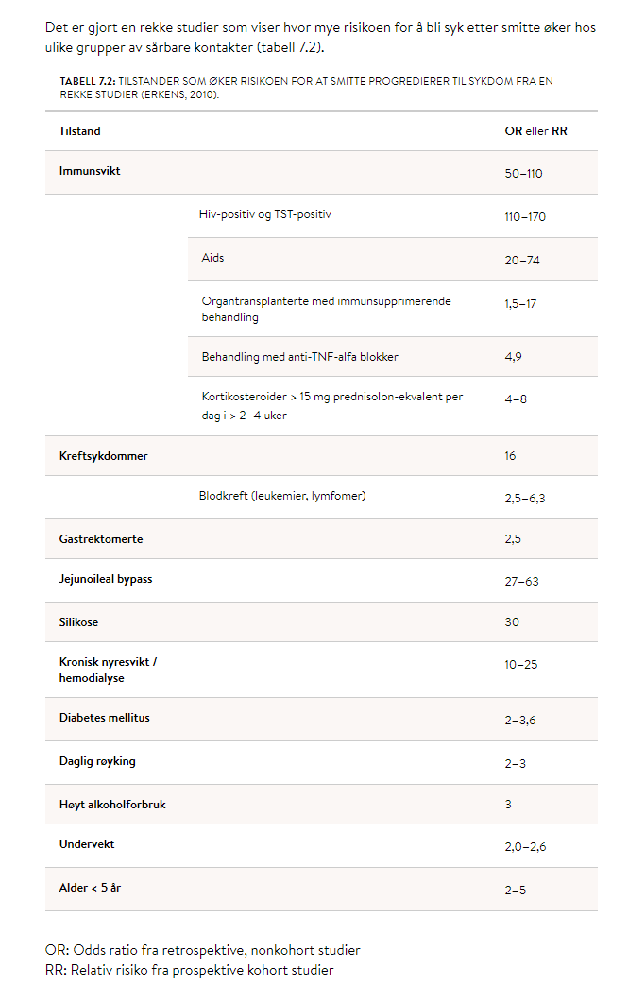
Tuberkuloseveilederen
7.1.2 Viktige forhold ved smitteoppsporing
Notes:
Eline
Personer med nedsatt immunforsvar på grunn av immunsvekkende sykdom, behandling eller alder regnes som sårbare kontakter. De har høyere risiko for å bli smittet av tuberkulose ved eksponering, og for å utvikle sykdom etter smitte. Barn under 5 år har et umodent immunforsvar, og regnes derfor som sårbare kontakter. Små barn, særlig barn under 2 år, har også større risiko for alvorlig utfall av sykdom. Høy alder gir generelt svekket immunforsvar. Sårbare kontakter skal alltid prioriteres sammen med hustandsmedlemmer ved smitteoppsporing.

Slide 11

Se på flytskjema - Smitteoppsporing
Hva menes med «Særlige smitteeksponerte» og «Andre smitteeksponerte»?
Diskuter to og to
Notes:
Eli

Slide 12
«Særlig smitteeksponerte» og «Andre smitteeksponerte»
«Særlig smitteeksponerte»: Nærkontakter (husstandsmedlemmer eller tilsvarende) av pasienter som er positive på direkte mikroskopi av luftveismateriale
«Andre smitteeksponerte»: Kontakter som har vært eksponert over 8 timer for pasienter med mikroskopi positiv lungetuberkulose eller over 40 timer for pasienter som er mikroskopi negative
Notes:
Eli

Slide 13
Se på flytskjema - Smitteoppsporing
Hvordan vil dere undersøke nærkontakter til kvinne med mikroskopi positiv lungetuberkulose ?
  mann 33 år
  barn 4 år og 10 år
Diskuter to og to
Notes:
Eline

Slide 14
Se på flytskjema - Smitteoppsporing
Hvordan vil dere undersøke nære omgangsvenner til pasient med mikroskopi positiv lungetuberkulose ?
Diskuter to og to
Notes:
Eli

Slide 15
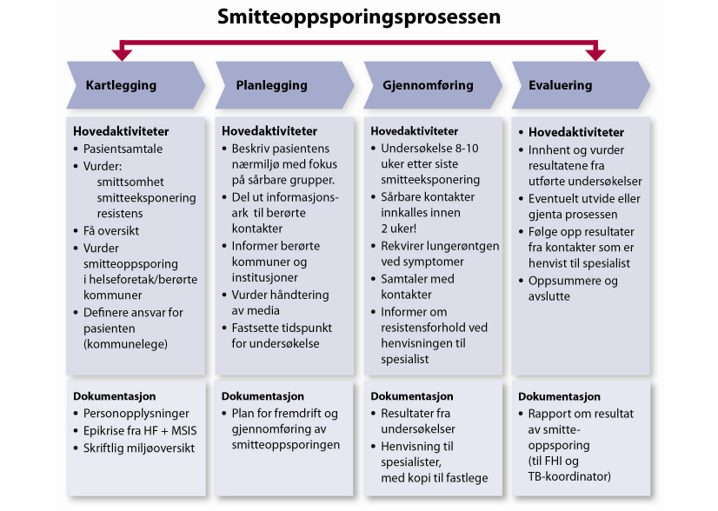
Kilde: Folkehelseinstituttet Tuberkuloseveilederen
Notes:
Eli: Kartlegging av pasient og miljø
Avklare hvor smittsom pasienten er
Viktig for omfanget av smitteoppsporingen
Forligger svar på resistens?
Få et overblikk av familiesituasjon og sosialt nettverk
Hvem har pasienten vært mest sammen med ?
I hvilke situasjoner ?
Hosteavstand – grad av symptomer hos pasienten
Hvor lenge ?
sammenlagt eksponeringstid
Intensitet av smitteeksponeringen?
Romstørrelse, ventilasjon og luftkvalitet
Kjennskap til helsetilstand/ sårbarhet hos kontaktene ?
immunsvekkende sykdom (hiv)
immunsvekkende behandling, transplanterte
Små barn
Kjennskap til symptomer /sykdom hos kontaktene

Slide 16
Hovedpunkter smitteoppsporing
Hvor smittsom er pasienten?
Kartlegge nærkontaktene
Har han/hun vært i kontakt med små barn eller andre sårbare grupper?
Kjennskap til symptomer /sykdom hos kontaktene
Eksponeringstid
Husstandsmedlemmer, sårbare kontakter og kontakter med symptomer undersøkes først
Resultatene fra undersøkelsene i den første gruppen må vurderes før en avgjør om smitteoppsporingen skal utvides
Notes:
Eli

Slide 17

Tema tuberkulose
Hvor finner dere informasjon og viktige skjemaer i forbindelse med smitteoppsporing?
Diskuter to og to, søk under «tema tuberkulose»
Notes:
Eline

Slide 18
  Tuberkulose - verktøy for helsepersonell
Smitteoppsporing
Flytskjema for tuberkuloseundersøkelse: Smitteoppsporing (oppdatert 01.03.2017)
Brevmal. Informasjon til foresatte til barn i barnehage.docx - dokument i Word
Brev til berørte kommuner, bydeler, helseforetak.doc - dokument i Word
Brev for informasjon til smitteutsatte (21 språk)
Rapport (skjema) om smitteoppsporing og husundersøkelse ved tilfelle av tuberkulose (sist red. 30.03.16)
Mal for kontaktliste til bruk i kommunen ved smitteoppsporing (sist red. 30.03.16)
Notes:
Eline

Slide 19
Verktøy for kommunene
Tuberkuloseveilederen – kap. 7.1
Flytskjema tuberkulose – smitteoppsporing
Modell av smitteoppsporingsprosessen
Huskelister for samtale med indeks/kontakter
Informasjonsskriv til kontakter
Henvisningsskjema
Kontaktliste – registrering av funn
Rapport om smitteoppsporing
VIKTIG å diskutere saken:
Ta en telefon til:
  Sykehuset
  Kollega i andre kommuner
  FHI
Notes:
Eli
Ringer ved rtg funn – avklare oppfølging med lungelege
Trengs det flere verktøy for kommunene?

Slide 20
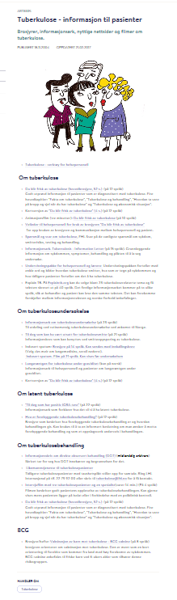
Hjelpemidler; flytskjema, brosjyrer, informasjons- og undervisningsmateriell på ulike språk
Hvor finner vi dette?
  Tema tuberkulose –
  Tuberkulose - informasjon til pasienter
Notes:
Eline

Slide 21
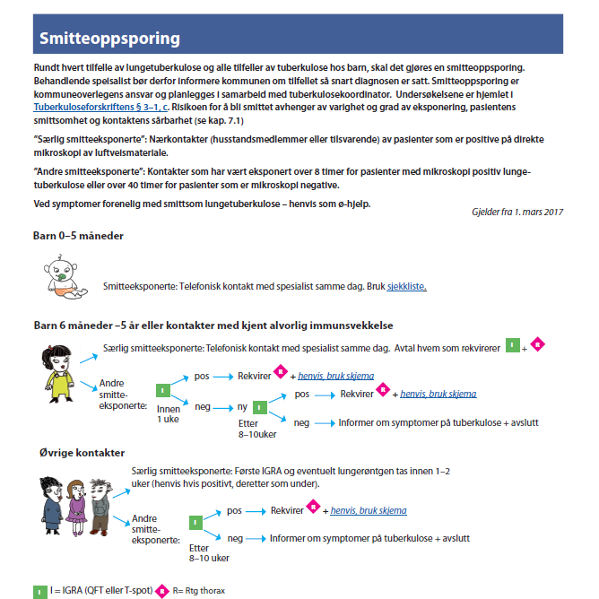
Notes:
PÅ dette spørsmålet kommer de i to ulike grupper med ulik oppfølging:
For mann og barn på 10 år: ”Særlig smitteeksponerte: Første IGRA og eventuelt lungerøntgen tas innen 1–2 uker (henvis hvis positivt, deretter som under).”
Barn 4 år: ”Særlig smitteeksponerte: Telefonisk kontakt med spesialist samme dag. Avtal hvem som rekvirerer IGRA + rtg

Slide 22
Tuberkulosekoordinatoreri Trøndelag
Levanger sykehus:
Malene Lie, telefon 74 09 73 58
St. Olavs hospital:
Eline Storvig, telefon: 991 06 651

